Slide 1
Szkolenie świadomościowe z elementami różnych niepełnosprawności
1, 2, 8, 9 czerwca 2026
Politechnika Lubelska

Slide 2
O projekcie
Projekt pn. „Otwarci dla każdego, dostępni dla wszystkich – Politechnika Lubelska uczelnia bez barier” realizowany jest w ramach programu Fundusze Europejskie dla Rozwoju Społecznego 2021-2027 współfinansowanego ze środków Europejskiego Funduszu Społecznego Plus zgodnie z umową nr FERS.03.01-IP.08-0114/24-00.

Slide 3
Plan spotkania (1)
Moduł 1
Wprowadzenie do dostępności
Zapewnianie dostępności – sposoby i obszary
Moduł 2
Wstęp do zagadnienia niepełnosprawności (definicje, modele, stereotypy)
Warsztaty: doświadczanie ograniczeń mobilności i zmysłów
Rodzaje niepełnosprawności – charakterystyka grup (słuch, wzrok, ruch)

Slide 4
Plan spotkania (2)
Moduł 3
Omówienie najczęstszych barier i możliwych rozwiązań
Inne grupy osób z różnorodnymi potrzebami (osoby w spektrum autyzmu, kryzysy zdrowia psychicznego)
Zasady savoir vivre wobec osób z niepełnosprawnościami
Pytania i odpowiedzi, dyskusja
Podsumowanie i zakończenie szkolenia

Slide 5

1. Wprowadzenie do dostępności

Slide 6
O czym mówimy, kiedy mówimy o dostępności?
Dostępność to prawo człowieka do równości traktowania
To zapewnienie każdemu możliwości pełnego uczestnictwa w życiu społecznym na zasadzie równości z innymi uczestnikami
To zapewnienie niezależności i swobody funkcjonowania w największym możliwym zakresie (dla danej osoby)
Zapewnienie dostępności to umożliwienie każdemu człowiekowi decydowania o sobie i swoim życiu

Slide 7
O czym NIE mówimy, kiedy mówimy o dostępności?
Zachęcam, by nie myśleć o dostępności jako o „udogodnieniach”
(bo nikomu nie „dogadzamy”, tylko zapewniamy równość)
Dostępność nie jest osobnym działaniem, jest częścią każdego działania organizacji
    Na każdym stanowisku w ramach obowiązków
    Osoba / zespół koordynujący wdrażanie dostępności

Slide 8
Najważniejsza zasada dostępności
Niezbędne dla niektórych, użyteczne dla wszystkich
(„Essential for some, useful for all”)
Źródło: W3C Web Accessibility Initiative (WAI)

Slide 9
„Niezbędna dla niektórych, użyteczna dla wszystkich” (1)
Ważne, żeby nie postrzegać dostępności, jako rozwiązań projektowanych tylko dla osób z niepełnosprawnościami – te rozwiązania będę korzystne, użyteczne i przyjazne dla wszystkich.
Zapewniając dostępność jednej grupie pamiętaj, by nie utrudniać lub uniemożliwiać innej grupie osób skorzystanie z naszego rozwiązania

Slide 10
„Niezbędna dla niektórych, użyteczna dla wszystkich” (2)
Przykłady:
  Przejścia dla pieszych
  Podpis elektroniczny

Slide 11
Dostępność – podsumowanie
prawo człowieka do równości traktowania
pełne uczestnictwo na zasadzie równości
niezależność
decydowanie o sobie i swoim życiu
„Niezbędna dla niektórych, użyteczna dla wszystkich”

Slide 12
Sposoby zapewniania dostępności

Slide 13
Projektowanie uniwersalne
Projektowanie uniwersalne art. 2. Konwencji o prawach osób niepełnosprawnościami:
„Poprzez projektowanie uniwersalne należy rozumieć projektowanie produktów, środowiska, programów i usług w taki sposób, by były użyteczne dla wszystkich w możliwie największym stopniu, bez potrzeby adaptacji lub specjalistycznego projektowania”.
A zatem każdy i każda z nas jest użytkownikiem / użytkowniczką dostępności

Slide 14
Zasady projektowania uniwersalnego
Identyczne zastosowanie
Elastyczność użycia
Prosta i intuicyjna obsługa
Zauważalna informacja
Tolerancja dla błędów
Niski poziom wysiłku
Wymiary i przestrzeń dla podejścia i użycia
Percepcja równości
Zasady te są wobec siebie równorzędne (nie ma hierarchii między nimi)

Slide 15
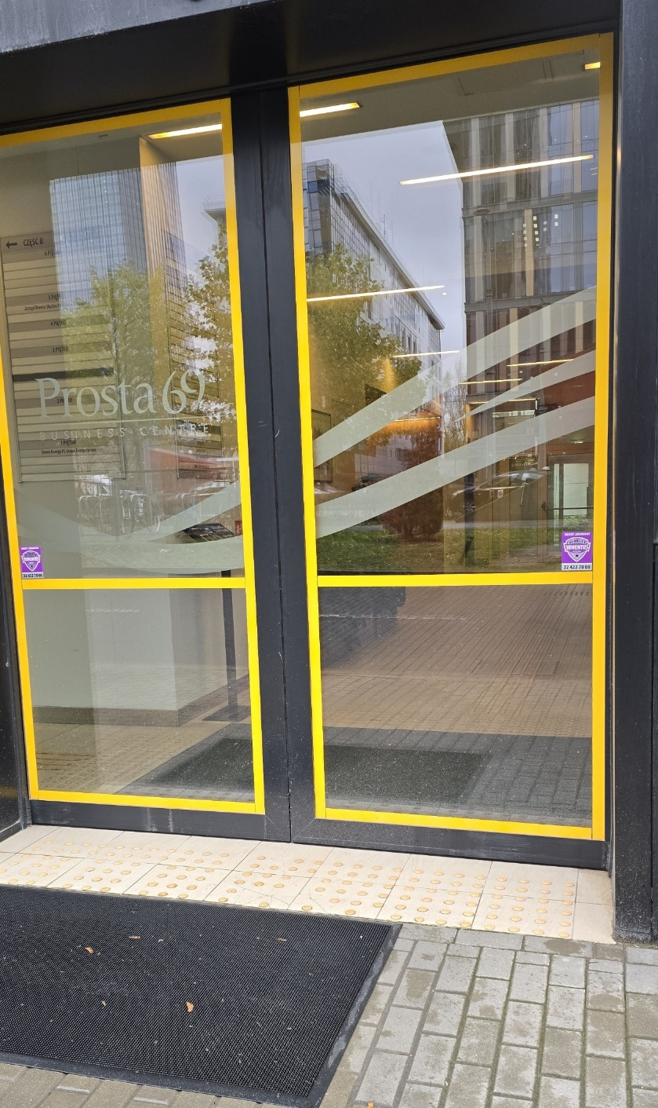
Identyczne zastosowanie
każdy powinien mieć równy dostęp do przestrzeni fizycznej i cyfrowej
bez potrzeby spełniania jakichkolwiek dodatkowych warunków
Na zdjęciu: wejście dostępne dla każdego (automatycznie otwierane, szerokie drzwi, brak progu)
Notes:
Źródło: zasoby własne

Slide 16
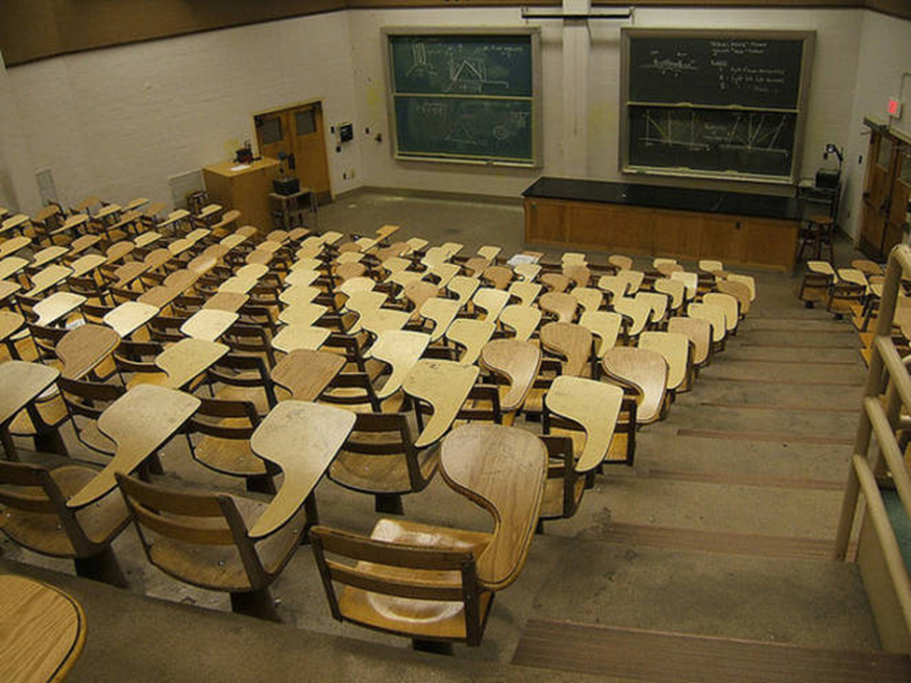
Elastyczność użycia
dostarczane rozwiązania powinny być użyteczne dla możliwie najszerszej grupy odbiorców
oraz umożliwiać wybór
Na zdjęciu: pulpity są przewidziane tylko dla osób praworęcznych, potrzeby osób leworęcznych nie zostały uwzględnione.
Notes:
Źródło: zasoby własne

Slide 17
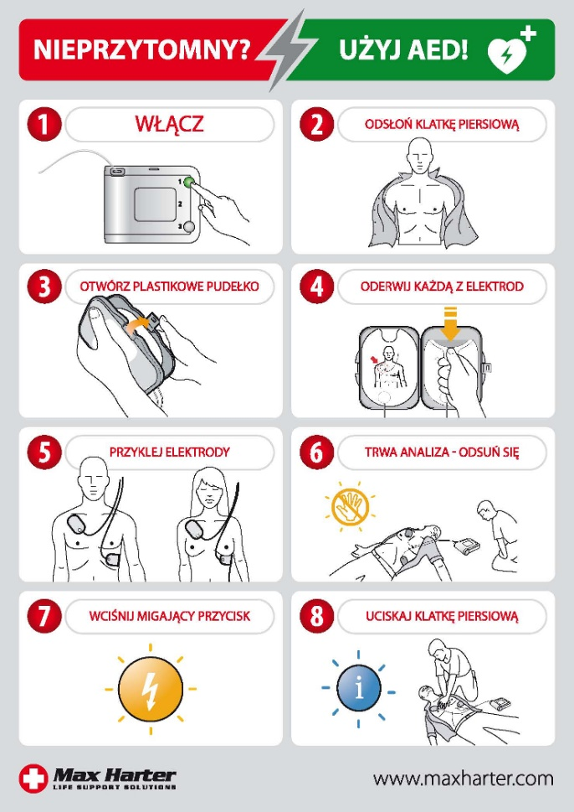
Prosta i intuicyjna obsługa
unikanie skomplikowania,
możliwość zrozumienia przez użytkownika bez względu na jego wykształcenia, znajomość języka, zdolność utrzymania koncentracji, itp.
Na zdjęciu: tak przedstawiona instrukcja użycia defibrylatora AED pozwala na użycie urządzenia nawet przy braku znajomości danego języka czy możliwości koncentracji (np. przez stres)
Notes:
Źródło: https://aedmax24.pl/userdata/public/gfx/774/Tablica_Instrukcja_HS1.jpg

Slide 18
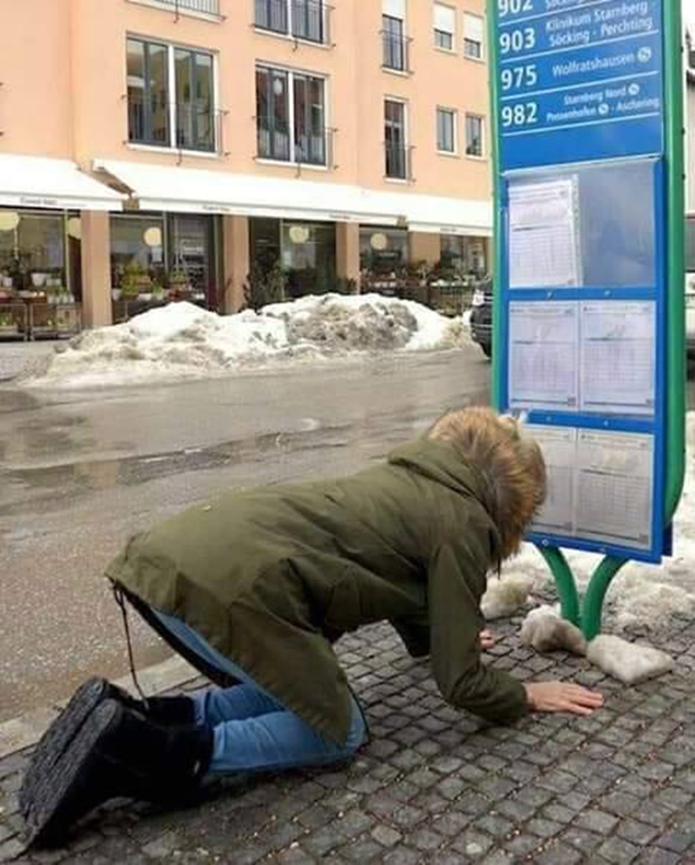
Zauważalna informacja
niezależnie od okoliczności przestrzennych i możliwości odbiorcy
informacja wizualna i głosowa
(lub dotykowa), duże i wyraźne oznaczenia w przestrzeni, itp.
Na zdjęciu z lewej: informacja umieszczona zdecydowanie za nisko
Notes:
Źródło: https://www.ovb-heimatzeitungen.de/publication/19-01-2019

Slide 19
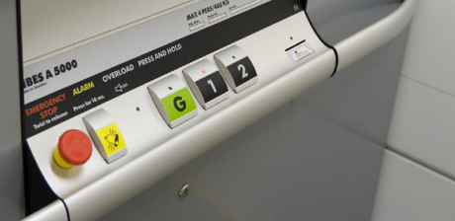
Tolerancja dla błędów
minimalizowanie ryzyka błędnego użycia przedmiotu / funkcji
ograniczenie niekorzystnych konsekwencji przypadkowego użycia
przedmiotu / funkcji
Na zdjęciu: przyciski alarmowe
są odsunięte od pozostałych przycisków,
co minimalizuje ryzyko
przypadkowego uruchomienia alarmu.
Notes:
Źródło: zasoby własne

Slide 20
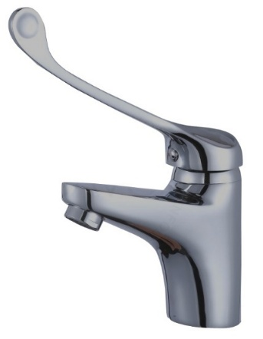

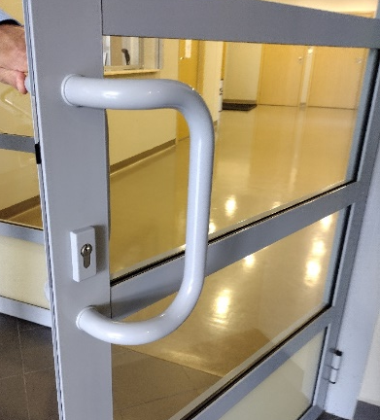
Niski poziom wysiłku
brak konieczności użycia siły czy sprawności manualnej
np. klamki, dźwignie, krany które można bez wysiłku nacisnąć pięścią czy łokciem
Na zdjęciu: kran jest łatwy do obsługi również przez osobę, która ma niesprawną dłoń (np. nie ma chwytu), podobnie klamka i uchwyt na dwóch kolejnych zdjęciach
Notes:
Źródło: zasoby własne

Slide 21
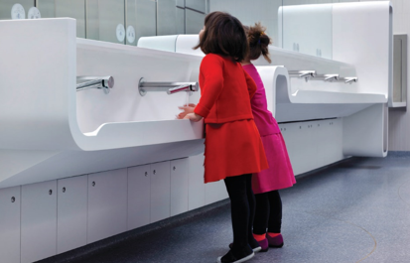
Wymiary i przestrzeń dla podejścia i użycia
odpowiednie wymiary i przestrzeń dla każdego, bez dodatkowych warunków
np. osoby o ograniczonej mobilności lub poruszające się na wózku potrzebują więcej miejsca
Na zdjęciu: z obniżonej umywalki może skorzystać osoba na wózku, osoba niskorosła czy dziecko (ważne: lustro też powinno być obniżone do poziomu umywalki)
Notes:
Źródło: https://www.architectureanddesign.com.au/product/corian-for-public-bathrooms

Slide 22
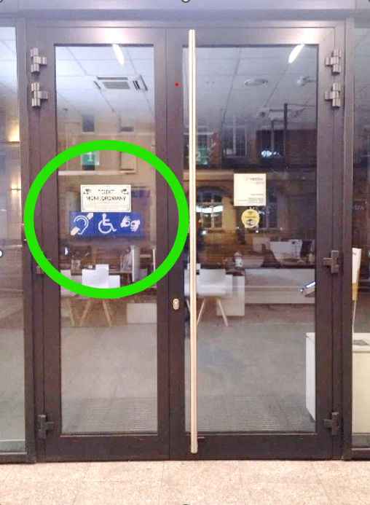
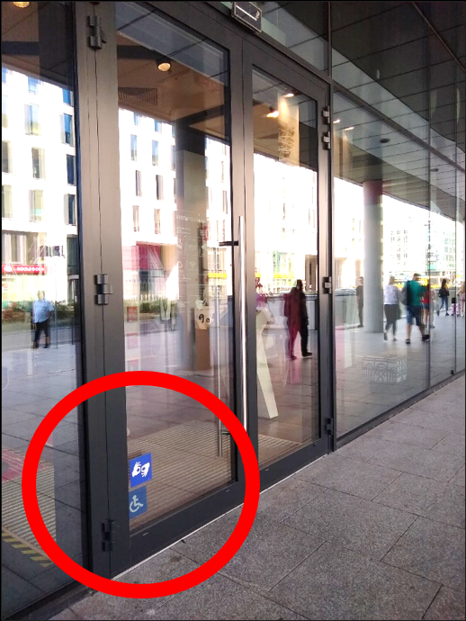
Percepcja równości
równoprawny dostęp do usług, produktów, transportu w sposób nieprowadzący do dyskryminacji
Na zdjęciu: prawidłowy przykład umieszczenia ikon symbolizujących rozwiązania dostępnościowe na wysokości wzroku wraz z innymi ważnymi informacjami.
Notes:
Źródło: zasoby własne

Slide 23
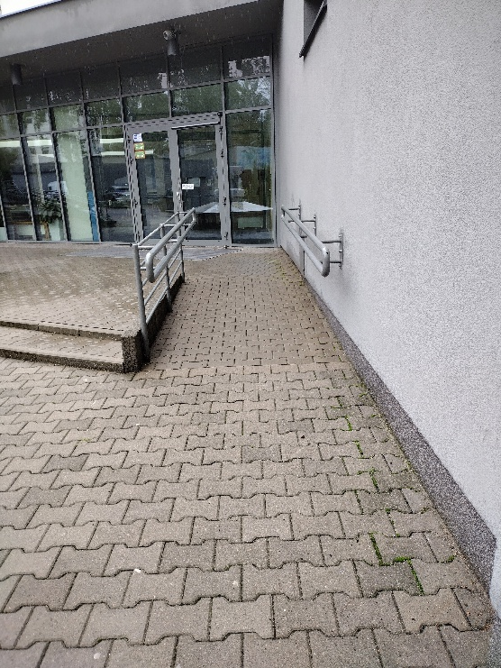
Racjonalne usprawnienia
modyfikacje lub adaptacje, niepociągające za sobą nieproporcjonalnych i niepotrzebnych utrudnień
gdy nie można zastosować uniwersalnego projektowania są niezbędne dla zapewnienia dostępności
ale nie powinny być regułą w zapewnieniu
dostępności
Notes:
Źródło: zasoby własne

Slide 24

Projektowanie uniwersalne a racjonalne usprawnienia
Różnica między projektowaniem uniwersalnym a racjonalnym usprawnieniem

Slide 25
Dostęp alternatywny
Dostęp alternatywny nie jest sposobem zapewnienia dostępności, bo nie ma spełnionej zasady równości traktowania.
Polega w szczególności na:
zapewnieniu wsparcia innej osoby
zapewnieniu wsparcia technicznego (w tym nowoczesnych technologii)
zmianie organizacji podmiotu

Slide 26
Ważne, żeby odróżniać:
ZAPEWNIENIE DOSTĘPNOŚCI
BRAK DOSTĘPNOŚCI
PROJEKTOWANIE UNIWERSALNE
RACJONALNE USPRAWNIENIA
DOSTĘP
ALTERNATYWNY

Slide 27
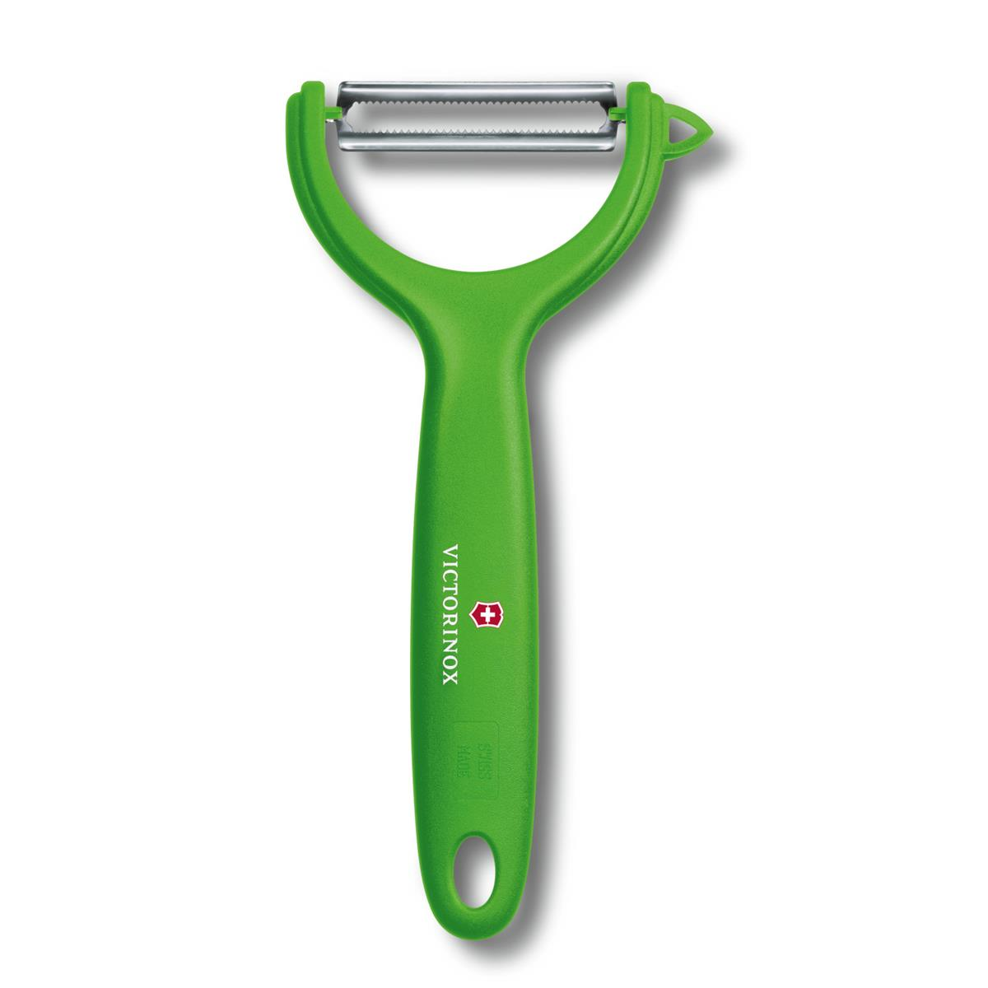
Przykłady usług / produktów
Elektryczna szczoteczka do zębów
Audiobooki, e-booki
Wiadomości tekstowe (SMS, czat)
Spotkania online (audiowizualne)
Napisy w filmach (nawet audiodeskrypcja)
Niskopodłogowe środki komunikacji
Pochylnie, windy
Możliwość wybrania niskiej skrytki w paczkomatach
Obieraczka do warzyw

Slide 28
A zatem…
Z dostępności korzystamy wszyscy
Tu i teraz
Nie tylko za X lat, jak będziemy osobami starszymi
Nie tylko jak złapiemy kontuzję
Nie tylko jak zachorujemy
Dostępność niezbędna dla niektórych, użyteczna dla wszystkich

Slide 29
Obszary dostępności uczelni

Slide 30
Trzy obszary dostępności
Ustawa o zapewnianiu dostępności osobom ze szczególnymi potrzebami
Dostępność:
  architektoniczna
  cyfrowa
  informacyjno-komunikacyjna

Slide 31
Dostępność architektoniczna – wymagania minimalne (1)
zapewnienie poruszania się po piętrach i między piętrami
umożliwienie dotarcia do wszystkich pomieszczeń w budynku (z wyjątkiem technicznych)

Slide 32
Dostępność architektoniczna – wymagania minimalne (2)
zapewnienie informacji o rozkładzie pomieszczeń co najmniej w sposób wizualny i dotykowy / głosowy
umożliwienie wejścia z psem asystującym
zapewnienie ewakuacji lub uratowania w inny sposób

Slide 33
Dostępność cyfrowa – wymagania minimalne (1)
Spełnienie przez stronę internetową (zarządzane elementy strony internetowej), aplikację mobilną (zarządzane elementy aplikacji mobilnej) wymagań określonych w załączniku do ustawy

Slide 34
Dostępność cyfrowa – wymagania minimalne (2)
Załącznikiem jest standard WCAG (Web Content Accessibility Guidelines) v. 2.1
  4 zasady (postrzegalność, funkcjonalność, zrozumiałość, kompatybilność)
  13 wytycznych
  49 kryteriów sukcesu (poziom A i AA)

Slide 35
Dostępność informacyjno-komunikacyjna – wymagania minimalne (1)
obsługa z wykorzystaniem środków wspierających komunikowanie się lub przez wykorzystanie dostępu online do usługi tłumacza
instalację urządzeń wspomagających słyszenie (np. pętle indukcyjne,
systemy FM)

Slide 36
Dostępność informacyjno-komunikacyjna – wymagania minimalne (2)
zapewnienie na stronie www podmiotu informacji o zakresie jego działalności (plik odczytywalny maszynowo, nagranie w polskim języku migowym, tekst ETR)
zapewnienie na wniosek osoby ze szczególnymi potrzebami komunikacji z podmiotem publicznym w formie określonej w tym wniosku

Slide 37
Dostępność uczelni (1)
Informacja zewnętrzna:
Osoby szukające uczelni (szkoła średnia)
Osoby kandydujące na studia
Zainteresowane pracą na uczelni
Podmioty współpracujące z uczelnią (np. grantodawcy, ministerstwo)
Oferenci i wykonawcy zamówień
Osoby odwiedzające uczelnię (np. konferencje, dni otwarte)
Media, …

Slide 38
Dostępność uczelni (2)
Informacja wewnętrzna:
Osoby pracujące na uczelni
Osoby studiujące na uczelni
Najemcy lokali (np. gastronomia)

Slide 39
Dostępność uczelni (3)
Dostępność architektoniczna:
  kampus
  budynki
  pomieszczenia (dydaktyczne, socjalne i domu studenta)
  ewakuacja

Slide 40
Dostępność uczelni (4)
Dostępność cyfrowa:
  strona www
  media społecznościowe
  system rekrutacji
  wewnętrzny system informatyczny (dla osób studiujących i pracujących)
  dostępne dokumenty (do pobrania, wypełnienia)
  dostępne multimedia

Slide 41
Dostępność uczelni (5)
Dostępność informacyjno-komunikacyjna:
  obsługa i kontakt na różne sposoby
  systemy wspomagania słuchu
  tekst, PJM (polski język migowy) i ETR (tekst łatwy do czytania i rozumienia) o działalności
  obsługa i kontakt w wybrany sposób

Slide 42
Dostępność uczelni (6)
Dostępność procedur
  audyt najważniejszych procedur
  opracowanie i tworzenie procedur
  aktualizacja
  ogłoszenie
  wdrożenie

Slide 43
Dostępność uczelni (7)
Dostępność procesu dydaktycznego i egzaminów
  miejsca
  wyposażenie
  materiały
  prowadzenie
  usługi wspierające
  organizacja wsparcia

Slide 44
Dostępność uczelni (8)
Dostępność procesu zatrudnienia i pracy
  informacja / ogłoszenie
  kontakt
  system rekrutacyjny
  dokumenty
  proces kwalifikacyjny
  stanowisko pracy

Slide 45
Dostępność uczelni (9)
Dostępność wydarzeń:
  miejsce / online
  komunikacja i promocja
  zapisy / zgłaszanie potrzeb
  kontakt i obsługa
  catering
  materiały, wystąpienia

Slide 46
Dostępność uczelni (10)
Dostępność zamówień
  przeprowadzenie procedury
  opis dostępności
Dostępność inwestycji
  projekt
  wykonanie
  odbiór

Slide 47
Dostępność usług edukacyjnych (1)
Procesu dydaktycznego
Materiałów dydaktycznych
Procesu weryfikacji efektów uczenia się (dostępne forma, warunki, odpowiednia organizacja itp.)

Slide 48
Dostępność usług edukacyjnych (2)
Dostępność nauki języków obcych
Dostępność zajęć wychowania fizycznego
Zapewnienie usług osób asystujących
Zapewnienie technologii wspomagających
Zapewnienie szczególnych usług wsparcia dla poszczególnych typów osób z niepełnosprawnościami (osób ze szczególnymi potrzebami)

Slide 49
Obszary dostępności uczelni wyższej (NCBR)
Struktura organizacyjna
Dostępność architektoniczna
Dostępność informacyjno-komunikacyjna
Dostępność cyfrowa
Technologie
Procedury
Usługi wspierające edukację, badania naukowe i rekrutację na studia
Działania podnoszące świadomość niepełnosprawności

Slide 50
Podsumowanie (1)
Dostępność to prawo człowieka
„Niezbędna dla niektórych, użyteczna dla wszystkich”
Projektowanie uniwersalne (8 zasad) – gdy tworzymy coś od nowa
Racjonalne usprawnienia – gdy dostosowujemy coś już istniejącego
(gdy nie można PU)
Trzy obszary dostępności: architektoniczna, cyfrowa, informacyjno-komunikacyjna

Slide 51
2. Wstęp do niepełnosprawności
/ szczególnych potrzeb
Modele, definicje
Język inkluzywny

Slide 52

Medyczny model niepełnosprawności
długotrwały stan występowania pewnych ograniczeń w prawidłowym funkcjonowaniu organizmu człowieka, które utrudniają lub uniemożliwiają pełny udział w życiu społecznym
Prowadzi do powstawania i utrzymywania stereotypów
nt. niepełnosprawności (np. dotyczące braku możliwości rozwoju
i celowości podejmowania różnorodnych aktywności życiowych)

Slide 53
Łańcuch dyskryminacji
STEREOTYP
przekonanie uogólnione
o grupie
UPRZEDZENIE
postawa zbudowana na stereotypie
i uczuciach
DYSKRYMINACJA
zachowanie wobec osób ze stereotypizowanej grupy

Slide 54
Ableizm – dyskryminacja ze względu na niepełnosprawność
wszelkie formy różnicowania, wykluczania lub ograniczania ze względu na niepełnosprawność,
których celem lub wynikiem jest
utrudnienie lub uniemożliwienie uznania, korzystania lub egzekwowania wszelkich praw człowieka i fundamentalnych swobód, na równych zasadach z innymi obywatelami, w sferze politycznej, gospodarczej, społecznej
(Konwencja ONZ o prawach osób niepełnosprawnych, 2006)

Slide 55

Społeczny model niepełnosprawności
niemożność pełnego funkcjonowania w społeczeństwie na skutek barier występujących po stronie otoczenia (społecznego, kulturowego, prawnego, politycznego), w tym m.in. barier architektonicznych, komunikacyjnych, cyfrowych

Slide 56


Porównanie modeli niepełnosprawności
Model medyczny
Model społeczny
Niepełnosprawność jest problemem
Niepełnosprawność definiuję osobę
Osoba z niepełnosprawnością jest biernym odbiorcą wsparcia i leczenia
Najważniejsza jest rehabilitacja
Bariery są problemem
Niepełnosprawność to tylko jedna z cech osoby
Osoby z niepełnosprawnością są równoprawnymi członkami społeczeństwa
Najważniejsza jest likwidacja barier

Slide 57
Osoba ze szczególnymi potrzebami (UzD)
osoba, która ze względu na swoje cechy zewnętrzne lub wewnętrzne,
albo ze względu na okoliczności, w których się znajduje,
musi podjąć dodatkowe działania lub zastosować dodatkowe środki
w celu przezwyciężenia bariery,
aby uczestniczyć w różnych sferach życia na zasadzie równości z innymi osobami
Ale czy różnorodność ludzkich potrzeb jest czymś szczególnym?

Slide 58
Potrzeby
Potrzeby są zwykłe, ludzkie, po prostu czasem inaczej je realizujemy i to jest nasza ludzka różnorodność
Przykład: „Dowód osobisty”
Niezależności
Decyzyjności
Rozwoju
Przyjaźni
Akceptacji
Docenienia
Miłości , - ….

Slide 59
Osoby z różnorodnymi potrzebami (1)
poruszające się na wózkach,
o ograniczonej mobilności
niewidome i słabowidzące
Głuche i słabosłyszące
głuchoniewidome
z niepełnosprawnością intelektualną
z doświadczaniem kryzysu psychicznego
starsze
osłabione chorobą
bardzo niskie lub bardzo wysokie

Slide 60
Osoby z różnorodnymi potrzebami (2)
obcojęzyczne
z dzieckiem w wózku
będące w ciąży
z kontuzją (np. złamaną ręką)
z przewlekłymi schorzeniami
w spektrum autyzmu
w silnym / przewlekłym stresie
z ciężkim lub nieporęcznym bagażem
... (i wiele innych grup)
Osoby z różnorodnościami

Slide 61
Kogo wspiera uczelnia?
Uczelnia powinna wspierać nie tylko osoby z niepełnosprawnościami, ale także osoby ze szczególnymi potrzebami (bez względu na posiadanie orzeczenia czy diagnozy)
  w procesie rekrutacji
  w kształceniu
  w prowadzeniu działalności naukowej

Slide 62
7 zasad wsparcia edukacyjnego (1)
Indywidualizacja
Podmiotowość
Rozwijanie potencjału osoby z niepełnosprawnością
Racjonalność dostosowania
Utrzymanie standardu akademickiego
Adaptacje najbliższe standardowemu przebiegowi zajęć
Równe prawa i obowiązki

Slide 63
7 zasad wsparcia edukacyjnego (2)
Indywidualizacja: adaptacje procesu studiowania osoby z niepełnosprawnością zawsze przygotowywane są w odpowiedzi na jej indywidualne potrzeby edukacyjne wynikające ze specyfiki stanu zdrowia w danym momencie oraz specyfiki danego kursu, w tym warunków, w jakich się on odbywa.
Podmiotowość, czyli uwzględnianie autonomii osoby z niepełnosprawnością i jej prawa do decydowania o sobie.
Notes:
KRASP Konferencja Rektorów Akademickich Szkół Polskich
Komisja ds. dostępności Uczelni przy KRASP

Slide 64
7 zasad wsparcia edukacyjnego (3)
3. Rozwijanie potencjału osoby z niepełnosprawnością w związku ze studiowanym przez nią kierunkiem studiów.
Oznacza ono dobór takich adaptacji, które pozwalałyby studentowi/ studentce (lub doktorantowi/ tce) nabywać wiedzę i rozwijać praktyczne umiejętności.

Slide 65
7 zasad wsparcia edukacyjnego (4)
Racjonalność dostosowania to znaczy proponowania adaptacji racjonalnych ekonomicznie, skutecznie wyrównujących szanse osoby z niepełnosprawnością oraz gwarantujących zachowanie standardu akademickiego.
Utrzymanie standardu akademickiego, czyli przygotowanie adaptacji studiów przy jednoczesnym utrzymaniu kryteriów merytorycznych obowiązujących wszystkie osoby studiujące na danym kierunku czy specjalności.

Slide 66
7 zasad wsparcia edukacyjnego (5)
Adaptacje najbliższe standardowemu przebiegowi zajęć, to znaczy takie, które nie mają charakteru przywilejów dla osoby z niepełnosprawnością, ale w sposób racjonalny wyrównują jej szanse w dostępie do oferty kształcenia uznanej za optymalną na danym kierunku.

Slide 67
7 zasad wsparcia edukacyjnego (6)
Równe prawa i obowiązki, czyli dbałość nie tylko o realizowanie równych praw dla osób z niepełnosprawnościami, ale również (dzięki zapewnieniu tych praw) egzekwowanie wypełniania obowiązków studenckich na takim samym poziomie jak w przypadku studentów bez niepełnosprawności.

Slide 68
Przykładowe formy wsparcia na uczelni (1)
Zapewnienie dostępności materiałów dydaktycznych
Zapewnienie dostępnej formy i zasady weryfikacji wiedzy (wydłużony czas, egzamin ustny / pisemny, forma materiałów, odpowiednie warunki)
Zapewnienie dostosowanego stanowiska (nauki, pracy)

Slide 69
Przykładowe formy wsparcia na uczelni (2)
Zapewnienie dostępnych: formy, miejsca, warunków oraz odpowiedniej organizacji zajęć, w tym indywidualnych zajęć
Możliwość wykonywania notatek z zajęć na użytek osobisty w formie alternatywnej (w tym poprzez nagrywanie lub robienie zdjęć) oraz korzystania z innych urządzeń
Zapewnienie możliwości korzystania ze wsparcia osoby asystującej / tłumacza PJM

Slide 70
Język ma znaczenie
Język inkluzywny (włączający)

Slide 71
Język ma znaczenie (1)
To jak mówimy nie jest jedynie odbiciem rzeczywistości, ale także narzędziem do jej kształtowania.
Język odzwierciedla nasze wartości i postawy wobec siebie, innych, różnorodności i nieschematyczności
Warto stosować język inkluzywny, czyli włączający.

Slide 72
Czym jest język inkluzywny (włączający)?
„Świadome stosowanie słów i wyrażeń,
które unikają etykietowania, stygmatyzacji czy marginalizacji,
promują szacunek dla różnorodności i indywidualności każdej osoby.
Pozwala na wyrażenie się w sposób, który nie ogranicza jednostek do jednego aspektu czy cechy.”
(Amerykańskie Stowarzyszenie Psychologiczne)

Slide 73
Jak NIE mówić o osobach z niepełnosprawnością (1)
1. Unikaj przestarzałych określeń takich jak
„inwalida”
„upośledzony”
„kaleka”
eufemistycznych określeń typu „sprawny inaczej” czy „ma żółte papiery”
medycznych określeń, np. dysfunkcja

Slide 74
Jak NIE mówić o osobach z niepełnosprawnością (3)
2. Unikaj zwrotów i słów sugerujących bierność i brak kontroli nad własnym życiem, np.:
„cierpi na …”
„skazany na …”
„przykuty do ...”
„dotknięty …”
„tragiczna ofiara”
„pokrzywdzony przez los”

Slide 75
Jak NIE mówić o osobach z niepełnosprawnością (4)
3. Nie opisuj osoby przez jej przez niepełnosprawność np.:
„ten schizofrenik”
„ta na wózku”
„depresyjny”
„dwubiegunowa”
„Asperger”
„niepełnosprawny”

Slide 76
Jak NIE mówić o osobach z niepełnosprawnością (5)
4. Nie zadajemy osobie z niepełnosprawnością pytań typu: „A co ci się stało?”; „A kiedyś chodziłeś?”; „To musi być straszne, tak nic nie widzieć?”; „A widzisz teraz, jak ci macham?”
To dlaczego osoba ma daną niepełnoprawność to osobista, czasem bardzo wrażliwa kwestia. Nie przypisuj osobie swoich emocji.

Slide 77
Jak NIE mówić o osobach z niepełnosprawnością (6)
5. Nie należy opisywać osób z niepełnosprawnością jako superbohaterów, nazywać ich odważnymi i niezwykłymi za to, że wykonują codzienne czynności np. pracują, wychowują dzieci
Nie należy traktować osób z niepełnosprawnościami jako obiekty inspiracji (zob. wystąpienie Stelli Young „Nie jestem twoją inspiracją”)

Slide 78
Jak mówić o osobach z niepełnosprawnością (1)
Osoba z niepełnosprawnością, indywidualnymi potrzebami
Osoby z różnorodnymi potrzebami
Osoba z niepełnosprawnością ruchu
Osoba z trudnościami w poruszaniu się
Osoba poruszająca się przy pomocy kul
Osoba poruszająca się na wózku

Slide 79
Jak mówić o osobach z niepełnosprawnością (2)
Osoba z niepełnosprawnością wzroku / osoba niewidoma, osoba słabowidząca
Osoba z niepełnosprawnością słuchu / osoba niesłysząca, osoba słabosłysząca
Osoba Głucha
Osoba komunikująca się w języku migowym

Slide 80
Jak mówić o osobach z niepełnosprawnością (3)
Różne podejścia:
Osoba w spektrum autyzmu, osoba ze spektrum autyzmu
Autystka / autysta
Osoba autystyczna
Osoba neuroatypowa
Osoby neuroróżnorodne

Slide 81
Jak mówić o osobach z niepełnosprawnością (4)
Osoba z doświadczeniem kryzysu psychicznego
Osoba z diagnozą schizofrenii, osoba z doświadczeniem schizofrenii
Osoba z zaburzeniami osobowości, osoba z diagnozą Borderline

Slide 82

Osoby bez niepełnosprawności
Osoba bez niepełnosprawności (zamiast osoba „zdrowa”)
Można dodać: osoba bez widocznej niepełnosprawności
  Słonecznik ukrytych niepełnosprawności
O rzeczach, przestrzeni, sposobach funkcjonowania:
  regularny, standardowy, tradycyjny (zamiast „normalny”)
  np. toaleta dostosowana, toaleta standardowa

Slide 83
Język inkluzywny – proces
Język inkluzywny jest żywym procesem językowym
Nie zawsze panuje powszechna zgoda społeczna na dane określenia
Istnieją różne perspektywy i doświadczenia, dlatego dbanie o język inkluzywny nie zawsze jest jednoznaczne
  warto mieć świadomość różnorodności poglądów
  oraz stwarzać okazje do wymiany świadomości i doświadczeń

Slide 84
Język inkluzywny – podsumowanie
Stawiaj osobę na pierwszym miejscu – pisz i mów przede wszystkim
o osobie: osoba z niepełnosprawnością̨ a nie: niepełnosprawna
  takie określenia są dłuższe ale nie stygmatyzują
Podkreślaj indywidualność i potencjał osoby, a nie jej stan fizyczny
Jeżeli nie masz pewności, jakich słów używać – zapytaj
  zdarza się, że poszczególne osoby mają swoje własne preferencje

Slide 85
Grupy osób z różnorodnymi potrzebami
(przykładowe)

Slide 86
Zróżnicowanie potrzeb i sposób funkcjonowania
Każda grupa społeczna jest wewnętrznie zróżnicowana.
Grupy osób ze szczególnymi potrzebami również.
Osoby z tym samym rodzajem i stopniem niepełnosprawności mogą mieć bardzo różne potrzeby i zupełnie inaczej funkcjonować.
To ma wpływ na to, jakich barier osoby doświadczają na co dzień i jakie rozwiązania są im potrzebne (np. technologie wspomagające).

Slide 87
Osoby z niepełnosprawnością ruchu

Slide 88
Osoby z niepełnosprawnością ruchu (1)
z niepełnosprawnością:
  rąk lub nóg (paraplegia)
  rąk i nóg (tetraplegia)
poruszające się na wózkach:
  ręcznych (aktywnych, półaktywnych, ortopedycznych)
  elektrycznych
poruszające się przy pomocy kul, chodzików, itp.
osoby z chorobą Parkinsona

Slide 89
Zapewnianie dostępności
Osobom z niepełnosprawnością ruchu

Slide 90
Bariery architektoniczne (przykłady) (1)
Osoby te mogą napotkać trudności m.in. w:
dotarciu do budynku m.in.: wysokie krawężniki przy przejściach dla pieszych, nawierzchnia wyłożona kostką brukową/ łupaną, nierówny (np. zniszczony) chodnik, nachylenia nawierzchni, wąskie ciągi komunikacyjne
wejściu do budynku m.in.: brak podjazdu, wysokie schody, brak poręczy przy schodach, śliskie nawierzchnie (niedostosowane do warunków zewnętrznych), ciężkie drzwi, itp.

Slide 91
Bariery architektoniczne (przykłady) (2)
Osoby te mogą napotkać trudności m.in. w (cd.):
poruszaniu się po budynku m.in.: brak windy, grube wykładziny, wysokie progi, za wąskie przejścia/ drzwi/ pomieszczenia
korzystaniu z przestrzeni, przedmiotów m.in.: za wysokie blaty np. w punktach obsługi, brak dostosowanego miejsca w sali szkoleniowej, brak dostosowanej toalety, za wysoko umieszczone przedmioty/ włączniki światła, itp.

Slide 92
Ewakuacja
W obszarze ewakuacji należy zapewnić:
Informację o kierunkach i drogach ewakuacji w różnych formach
Pozbawione barier drogi ewakuacyjne, pokoje oczekiwania na ewakuację, punkty zbiórki
Drzwi i przegrody ogniowe i przeciwdymowe, schodowe wózki ewakuacyjne itp.
Procedury ewakuacyjne i przeszkolenie pracowników

Slide 93
Bariery cyfrowe (przykłady)
Częstymi barierami są:
Brak możliwości nawigowania klawiaturą – czyli gdy nie można się dostać do wszystkich aktywnych elementów strony (linki, menu, itp.) za pomocą klawisza TAB, np. wymagane jest najechanie kursorem myszy i kliknięcie
Małe przyciski funkcyjne na stronie – np. elementy menu, listy rozwijalne, przyciski „dalej” lub „pomiń” – mogą stanowić problem dla osób z drżeniem kończyn (trudność z trafieniem w przycisk)

Slide 94
Bariery informacyjno-komunikacyjne (przykłady)
Pisanie odręczne (→ druk / formularz w wersji elektronicznej)
Komunikacja tylko werbalna w przypadku osób z niepełnosprawnością mowy (→ możliwość komunikacji niewerbalnej, np. pisemnej, AAC)
  AAC (ang. Augmentative and Alternative Communication) komunikacja alternatywna i wspierająca

Slide 95
Savoir vivre wobec osób z niepełnosprawnością ruchu (1)
Nie pchaj ani nie dotykaj czyjegoś wózka / kul - stanowią one część przestrzeni osobistej tej osoby.
Rozmawiając z osobą korzystająca z wózka, weź krzesło i usiądź na jej poziomie.
  Jeżeli nie jest to możliwe, stań w niewielkiej odległości (nie pochylaj się nad nią), żeby nie musiała ona nadwyrężać szyi, aby nawiązać z tobą kontakt wzrokowy. Nie kucaj przed tą osobą.

Slide 96
Savoir vivre wobec osób z niepełnosprawnością ruchu (2)
Podczas rozmowy, używaj naturalnych zwrotów – „chodźmy” lub „czy pójdziesz z nami?” nie są żadnym nietaktem.
Osoby mające trudności z poruszaniem się opierają się czasem o drzwi, aby je otworzyć.
  Otwieranie im drzwi zza pleców / znienacka może spowodować ich upadek.

Slide 97
Savoir vivre wobec osób z niepełnosprawnością ruchu (3)
Osoba na wózku aktywnym czasem wykonuje „balans” – nie wolno chwytać za wózek, bo osoba może stracić równowagę i się przewrócić
Zawsze najpierw zapytaj czy i jak pomóc.

Slide 98
Osoby z niepełnosprawnością wzroku

Slide 99
Osoby z niepełnosprawnością wzroku (1)
osoby słabowidzące
niewidome
ociemniałe (straciły wzrok po 5. roku życia)

Slide 100
Osoby z niepełnosprawnością wzroku (2)
W zależności od momentu utraty wzroku oraz procesu edukacji, inne są możliwości odwoływania się do wizualnych kodów / tekstów kulturowych oraz umiejętności czytania dotykiem (alfabet Braille’a)
Osoby mogą poruszać się (samodzielnie lub nie):
  przy pomocy przewodnika
  przy pomocy laski
  przy pomocy psa przewodnika

Slide 101

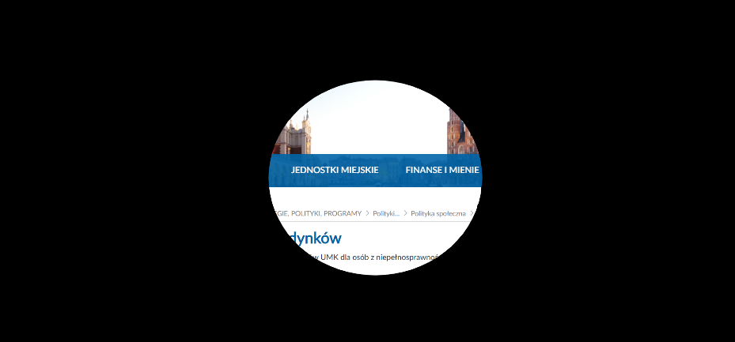
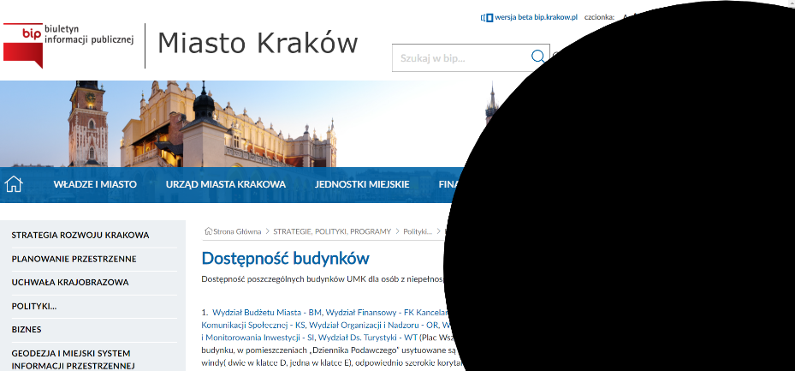
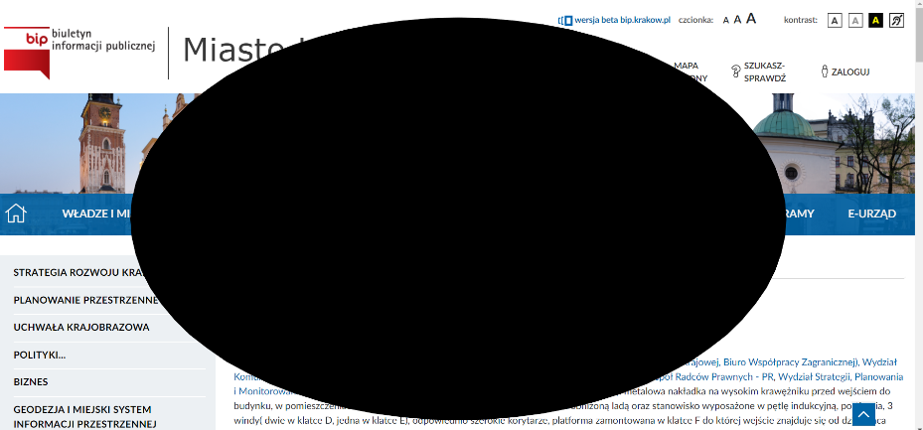
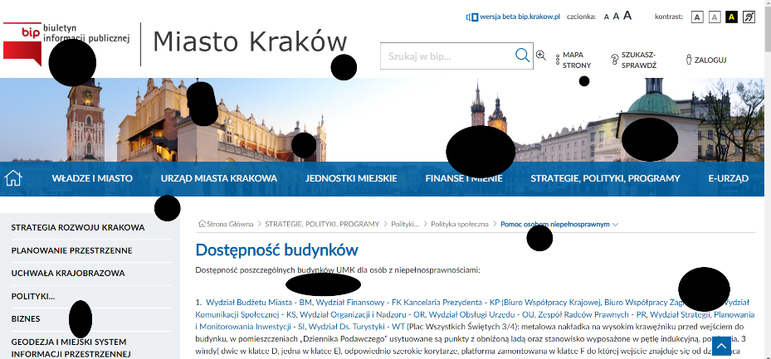
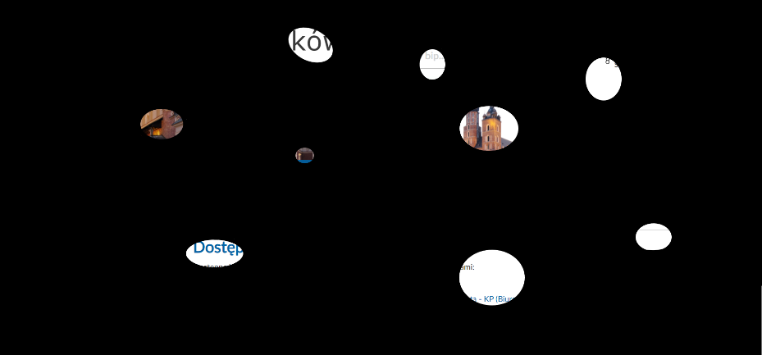
Przykłady widzenia (1)
widzenie nieostre
widzenie lunetowe
widzenie połowiczne
widzenie skrajne
widzenie plamkowe
widzenie resztkowe
Notes:
Źródło: opracowanie własne

Slide 102
Przykłady widzenia (2)
Zaburzenie rozpoznawania barw jest
często potocznie nazywana daltonizmem (nieadekwatnie)
niezdolnością do spostrzegania różnic pomiędzy niektórymi lub wszystkimi barwami, które są dostrzegane przez inne osoby
zazwyczaj uwarunkowana genetycznie

Slide 103

Porównanie sposobów widzenia
Notes:
Źródło: opracowanie własne

Slide 104
Z czego korzystają osoby z niepełnosprawnością wzroku (1)
Biała laska (nie zawsze musi być biała ☺) – służy do tego, aby:
rozpoznawać teren,
sprawdzać trudno dostępne miejsca na drodze i zmiany w poziomie chodnika,
wykrywać i omijać przeszkody, które mogą być na drodze.
Biała laska daje niezależność osobom niewidomym. Zwróć uwagę, by na drodze nie było nic, czego nie można wyczuć za pomocą laski.
To będzie duże i realne wsparcie.

Slide 105

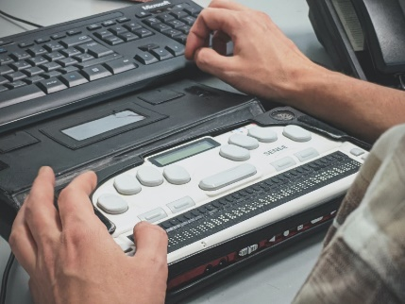
Z czego korzystają osoby z niepełnosprawnością wzroku (2)
Czytnik ekranu (technologia asystująca)
program komputerowy lub urządzenie, które przekształca informacje wyświetlane na ekranie komputera (telefonu, tabletu) na dźwięk lub inną formę dostępną dla użytkowników.

Slide 106
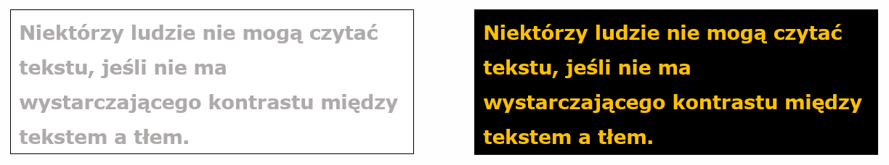
Z czego korzystają osoby z niepełnosprawnością wzroku (3)
Kontrasty – tekstu i grafiki w stosunku do tła (ważne w przypadku osób słabowidzących)

Slide 107
Z czego korzystają osoby z niepełnosprawnością wzroku (4)
Audiodeskrypcja (AD)
słowny opis tego, co widzimy w audycji audiowizualnej, dziele plastycznym czy podczas wydarzenia
AD może być dodana do ścieżki dźwiękowej filmu, nagrana w formie audioprzewodnika, tworzona lub odczytywana „na żywo”, na przykład na galach, koncertach, w teatrze czy podczas wydarzeń sportowych.

Slide 108
Z czego korzystają osoby z niepełnosprawnością wzroku (5)
Znaczniki dźwiękowe
montowane są w strategicznych punktach przestrzeni tworząc system nawigacyjno-informacyjny
emitując dźwięk pozwalają osobom precyzyjnie określić kierunek,
w którym należy podążać, aby dotrzeć do celu
dodatkowo mogą zawierać opisy przestrzeni wyświetlane w aplikacji przy każdym miejscu, w którym zamontowany został znacznik

Slide 109
Z czego korzystają osoby z niepełnosprawnością wzroku (6)
Pies asystujący
jest ubrany w tzw. szorki i kamizelkę z napisem, który informuje o jego roli „pies asystujący” lub „pies przewodnik”.
Pamiętaj, by nie zaczepiać psa ani nie pytać, czy możesz go pogłaskać.
Nie możesz :)
Osoba z psem asystującym ma prawo wchodzić do budynków użyteczności publicznej (pies nie musi mieć kagańca)

Slide 110
Rodzaje psów asystujących
Pies przewodnik osoby niewidomej lub słabowidzącej
Pies asystent osoby z niepełnosprawnością ruchową
Pies sygnalizujący dźwięki osobom G/głuchym i słabosłyszącej
Pies sygnalizujący atak choroby (np. epilepsji, chorób serca)

Slide 111
Bariery: architektoniczne (przykłady)
nieoznakowane przeszklone drzwi/gabloty,
brak kontrastu między kolorem ścian a podłogi,
informacje podane tylko w formie wizualnej,
brak kolorystycznych i fakturowych oznaczeń schodów,
brak oznakowania ciągów komunikacyjnych (ścieżek prowadzących)
brak oznaczeń wypukłych i w alfabecie Braille’a

Slide 112
Dostępność cyfrowa
Takie tworzenie treści cyfrowych, by mogły z nich korzystać różne osoby bez względu na wiek, poziom sprawności czy rodzaj używanego sprzętu
To prawo do swobodnego korzystania z zasobów cyfrowych przez jak największą liczbę użytkowników i użytkowniczek

Slide 113
Dostępność cyfrowa – czego dotyczy?
Wszelkich materiałów tworzonych elektronicznie m.in.:
  Stron internetowych
  Aplikacji mobilnych
  Dokumentów elektronicznych (np. Word, PDF, Excel, Power Point)
  Materiałów multimedialnych (np. filmy, podcasty)

Slide 114
Bariery cyfrowe (przykłady) (1)
brak opisów alternatywnych dla grafik
brak audiodeskrypcji w materiałach multimedialnych
formaty niedostępne dla czytników ekranu (niedostosowane strony internetowe czy dokumenty elektroniczne, np. w postaci skanu)
brak odpowiednich kontrastów dla tekstu i/ lub grafik
wyróżnianie treści w dokumentach tylko za pomocą koloru

Slide 115
Dostępność dokumentów (1)
Czcionka – bezszeryfowa, 12, tekst do lewej
Struktura dokumentu – nagłówki, spis treści
Grafiki – tekst alternatywny
Listy numerowane i punktowane
Tabele – wiersze nagłówkowe

Slide 116
Dostępność dokumentów (2)
Wyróżnianie fragmentów (pogrubienie, tło, obramowanie)
Kontrast treści do tła (4,5:1 –tekst)
Linki – opisany cel
Język i tytuł dokumentu
Inspekcja dokumentu

Slide 117
Materiały o dostępności dokumentów elektronicznych
Standardy dostępności dla polityki spójności – Standard cyfrowy, rozdział 3 Dokumenty elektroniczne
Dostępność cyfrowa w zamówienia publicznych – rozdział: Dostępne dokumenty elektroniczne (Word, Excel)

Slide 118
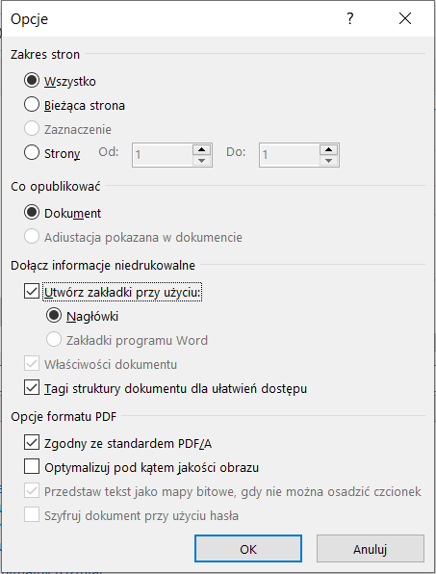
Eksport DOC do PDF
Opcje – Dołącz informacje niedrukowalne
Utwórz zakładki przy użyciu: Nagłówki
Tagi struktury dokumentu dla ułatwień dostępu
Skany dokumentów są niedostępne!

Slide 119
Bariery: informacyjno-komunikacyjne (przykłady)
materiały drukowane (mała czcionka), brak wersji elektronicznych
  zapewnienie możliwości uzyskania materiałów w powiększonej czcionce, w alfabecie Brajla, w wersji elektronicznej
informacje tylko wizualne w przestrzeni
  zapewnienie informacji dotykowych lub głosowych

Slide 120
Savoir vivre wobec OzN wzroku (1)
Zanim nawiążesz kontakt fizyczny, uprzedź o tym osobę niewidomą. Wymień swoje imię, a jeżeli jest to stosowne – również funkcję, jaką pełnisz.
Jeżeli chcesz poprowadzić osobę niewidomą, zaproponuj jej swoje ramię, zamiast chwytać ją za rękę (można jednak poprowadzić rękę osoby niewidomej do poręczy lub oparcia krzesła, jeżeli chce ona wejść na schody lub usiąść).

Slide 121
Savoir vivre wobec OzN wzroku (2)
Ostrzegaj w konkretny sposób - okrzyk „uważaj!” nie pozwoli zorientować się, czy trzeba się zatrzymać, uciekać, pochylić czy coś obejść. Jeżeli wskazujesz osobie niewidomej drogę, podaj jej konkretne wskazówki niewymagające orientacji wzrokowej.
Nie dotykaj laski ani psa osoby niewidomej. Pies jest w pracy i nie może się rozpraszać, idź po przeciwnej stronie niż pies. Laska stanowi część przestrzeni osobistej danej osoby.

Slide 122
Savoir vivre wobec OzN wzroku (3)
Bardzo ważnym elementem jest dobre oświetlenie, lecz nie powinno ono być zbyt jasne (ostre światło może razić w oczy).
Rozmawiając używaj naturalnych zwrotów – „do widzenia” lub „miło cię widzieć” nie będą żadnym nietaktem.
Zawsze najpierw zapytaj, czy i jak pomóc.
Potem postępuj według wskazówek.

Slide 123
Osoby z niepełnosprawnością słuchu

Slide 124
Osoby Głuche
Głuchy – termin społeczny, kulturowy
Przynależność do określonej mniejszości kulturowo-językowej
  z wielkiej litery, tak jak mniejszości narodowe czy etniczne, np. Żydzi, Ślązacy, Baskowie, Kaszubi
Polski język migowy (PJM) jest pierwszym językiem osoby Głuchej
Określenie tożsamości, nie stanu zdrowia
Ważne! Nie używamy słowa „głuchoniemy” – jest uważane wręcz za obraźliwe

Slide 125
Kultura Głuchych
ruch społeczny, którego wyznacznikiem jest doświadczanie Głuchoty
w kontekście kultury
brak słuchu nie jest postrzegany jako niepełnosprawność, tylko jako obcojęzyczność
podstawą kultury jest polski język migowy
wspólne doświadczenia takie jak: uczęszczanie do szkół dla niesłyszących czy doświadczanie barier w świecie osób słyszących

Slide 126
Zróżnicowanie społeczności
osoby Głuche / głuche, niesłyszące, słabosłyszące
posługujące się językiem migowym (PJM / SJM) i nie migające
różnorodny poziom znajomości języka polskiego (w mowie i piśmie)

Slide 127
Osoby g/Głuche i słabosłyszące – bariery (inf-kom)
Informacyjno-komunikacyjne:
brak systemów wspomagania słuchu (np. pętli indukcyjnych)
brak możliwości rozmowy w PJM (np. za pomocą tłumacza)
brak języka prostego w informacjach i komunikacji
brak informacji wizualnej w przestrzeni (oznaczeń rozwiązań)

Slide 128
Rozwiązania – osoby słabosłyszące
Użytkownicy/czki języka polskiego
Osoby, które straciły słuch, gdy miały opanowany język polski
Bariera techniczna – ta grupa rozumie język polski, tylko go nie słyszy
Rozwiązania: wspomaganie słyszenia, komunikacja pisemna, rozmowa
w cichych miejscach, napisy (w materiałach multimedialnych, „na żywo”)

Slide 129
Technologie kompensujące
aparaty słuchowe
implanty ślimakowe
Ważne: należy pamiętać, że decyzja o korzystaniu z technologii wspierających jest zawsze osobista, należy do danej osoby i nie powinniśmy wpływać na jej wybór, np. namawiając na zastosowanie jakiegoś rozwiązania dla naszej wygody w komunikacji.

Slide 130
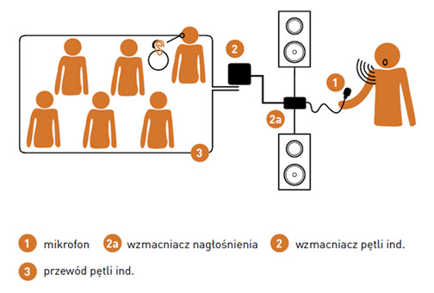
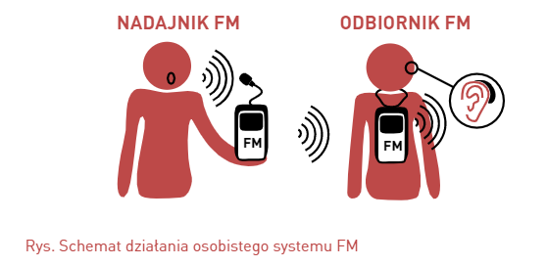

Technologie wspierające (pętle, systemy FM)
Notes:
Źródło: Słabosłyszący w przestrzeni publicznej. Wytyczne dostępności, Polska Fundacja Osób słabosłyszących
Źródło: Budowlane ABC, pętle indukcyjne
Źródło: Słabosłyszący w przestrzeni publicznej. Wytyczne dostępności, Polska Fundacja Osób słabosłyszących

Slide 131
Rozwiązania – osoby Głuche
Użytkownicy/czki języka migowego
Osoby, które straciły słuch, zanim zaczęły mówić
Bariera językowa – język polski jest dla nich językiem obcym (brak dwujęzycznej edukacji!)
Rozwiązania: tłumaczenie na polski język migowy, język prosty w piśmie, napisy (nie jako alternatywa dla tłumaczenia na PJM)

Slide 132
Wniosek:
W prostych, nieoficjalnych sytuacjach w komunikacji z osobą Głuchą możemy wspierać się pantomimą, gestami, itp.
  jak z każdą osobą obcojęzyczną
W trudnych, skomplikowanych, oficjalnych sytuacjach (np. podpisywanie umów, zapoznawanie z regulaminem) niezbędna jest obecność profesjonalnego tłumacza / tłumaczki PJM
  zapewnia to komfort i poczucie bezpieczeństwa, zrozumienia obu stronom konwersacji

Slide 133

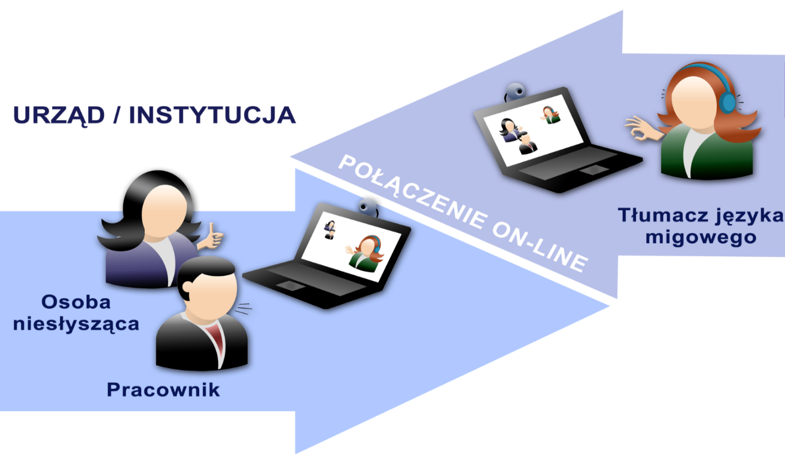
Technologie wspierające (wideotłumacz)
Notes:
Źródło: PZG Warszawa
Źródło: Niepełnosprawni.pl

Slide 134
A jeśli nie ma tłumacza PJM?
Język prosty jest użyteczny dla wszystkich odbiorców:
  osób obcojęzycznych (w tym osoby Głuche)
  bez specjalistycznego wykształcenia w danym kierunku
  z trudnościami w utrzymaniu koncentracji
  osób, które potrzebują informacji (bez wnikliwego studiowania)
  … (czyli każdy/a?)

Slide 135
Zasady języka prostego
Wszystkie informacje z oryginalnej wersji są zachowane
Zmiany dotyczą:
struktury tekstu,
frazowania i gramatyki,
relacji interpersonalnych
Informację można szybciej:
  Znaleźć
  Zrozumieć
  Zapamiętać
  Zastosować

Slide 136
Język prosty – dla osób Głuchych (1)
Dla Głuchych język polski jest językiem obcym (PJM – pierwszy)
W polskich szkołach Głuche dzieci są uczone języka polskiego jako ojczystego (co nie prowadzi do jego znajomości)
  brakuje dwujęzycznego modelu nauczania
  wiele osób Głuchych posługuje się językiem polskim na poziomie komunikatywnym (A2)
  Język polski powinien być nauczany jako obcy (metody glottodydaktyczne)

Slide 137
Język prosty – dla osób Głuchych (2)
Osoby Głuche pisząc w języku polskim, często popełniają błędy takie jak osoby obcojęzyczne uczące się języka polskiego, np.:
  stosowanie szyku zdaniowego PJM:
  „Internet oglądałem obraz samochody”
  stosowanie pojedynczego przeczenia: Nic zrobiłam
  błędne stosowanie odmiany:
  „Uczyłem się językiego polskiego; jem – jedłem”

Slide 138
Język prosty – dla osób Głuchych (3)
  nieadekwatne użycie przyimków i zaimków:
  „Spakowałam z torbą”; „Śpię się”
  mylenie wyrazów podobnych graficznie:
  „żeby – zęby”, „łzy – zły”, „ocean – ocena”
  Ważne! Poziom znajomości języka polskiego NIE ŚWIADCZY
  o inteligencji osoby Głuchej! Świadczy to o błędach w edukacji!
Notes:
Źródło: „O potrzebie zmian w programach i metodach nauczania Głuchych Polaków języka polskiego”, Beata Ziarkowska-Kubiak, artykuł zamieszczony w publikacji pokonferencyjnej, konferencja naukowa pt. „Edukacja niesłyszących”, 15-17 września 2011 r., Łódź

Slide 139
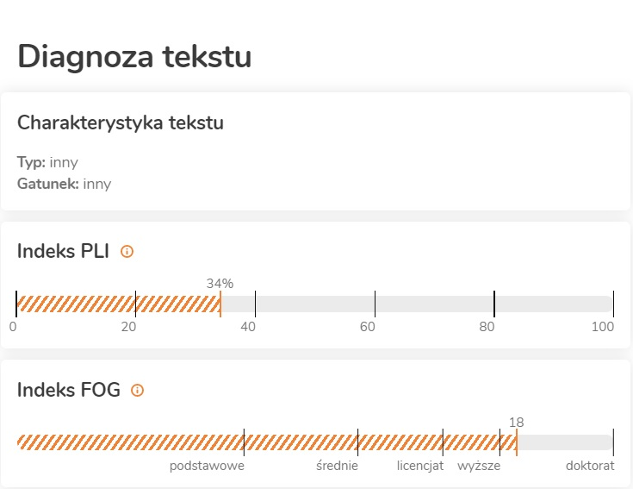
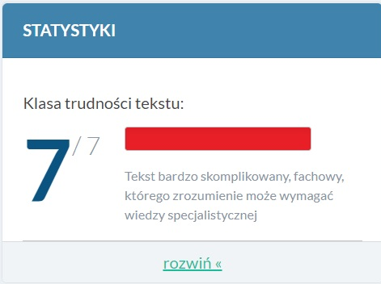
Przydatne narzędzia – logios i jasnopis
Notes:
Źródło: opracowanie własne na podstawie narzędzia Logios i Jasnopis

Slide 140
Napisy w materiałach multimedialnych
Rodzaje napisów:
» Dialogowe » Rozszerzone
» Dosłowne » Standardowe » Uproszczone
» Otwarte » Zamknięte

Slide 141
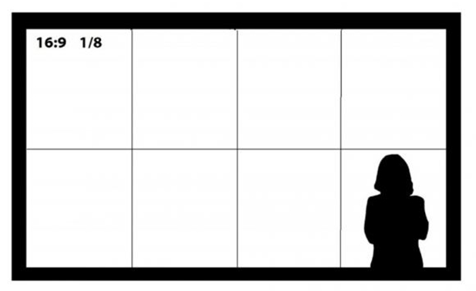
Tłumaczenie PJM w materiałach multimedialnych
Kadrowanie tłumacza 1/8 (dla 16:9)
WAŻNE: Tłumaczenie nie jest alternatywą dla napisów!
Tłumaczenie na język migowy służy osobom Głuchym, które nie znają biegle języka polskiego

Slide 142
Osoby g/Głuche i słabosłyszące – zasady komunikacji
Pamiętaj, żeby stać z twarzą zwróconą do rozmówcy,
Twarz widoczna – ułatwia postrzeganie mimiki, wspomaganie się odczytywanie z ruchu ust (osoby słabosłyszące)
Mów w naturalnym tempie (nie zwalniaj sztucznie mowy)
Mów z naturalną dykcją, artykulacją (przesadna utrudnia rozumienie)
Nie krzycz (nie pomaga, utrudnia komunikację i jest zwyczajnie krępujące)

Slide 143
Komunikacja z osobami Głuchymi (1)
Podczas komunikacji przy pomocy tłumacza PJM, zwracaj się bezpośrednio do rozmówcy, nie do tłumacza
Pamiętaj o mówieniu / pisaniu stosując zasady prostego języka
Jeśli Głuchy będzie pisał – pamiętaj, że może pisać w gramatyce PJM
Nie oczekuj, że osoba Głucha będzie odczytywała mowę z ust (stereotyp)

Slide 144
Komunikacja z osobami Głuchymi (2)
Jeśli osoba Głucha będzie mówić, okaż rozmówcy szacunek i cierpliwość
Pamiętaj o pułapce jednostronnej komunikacji
(„mogę mówić, ale wciąż cię nie słyszę”)
Postaraj się skupić na mowie ciała rozmówcy i swojej
Pokaż otwartość i zainteresowanie swoją postawą, mimiką ☺

Slide 145
Komunikacja z osobami Głuchymi (3)
Jeśli rozmówca Cię nie rozumie, nie powtarzaj tego samego – ujmij treść w inny sposób (w zakresie gramatyki, słownictwa)
Podczas rozmowy, możesz pytać czy jesteś rozumiany; jeśli Ty nie rozumiesz, sygnalizuj, proś o powtórzenie
Traktuj osobę Głuchą, jak każdą inną osobę obcojęzyczną

Slide 146
Savoir vivre w Kulturze Głuchych
Rozpoczęcie rozmowy z osobą Głuchą:
wskazanie palcem
machanie ręką
lekkie klepnięcie w ramię
lekkie uderzenie otwartą dłonią w stół
tupanie
miganie światłem

Slide 147
Savoir vivre w Kulturze Głuchych (2)
Podczas rozmowy:
nie przechodź między dwoma migającymi osobami
utrzymuj kontakt wzrokowy: nie wpatruj się w dłonie, nie błądź wzrokiem
nie zajmuj się inną czynnością
Głusi często używają zwrotu „Ty” zamiast „Pan/ Pani” – wynika to z kwestii językowych, nie braku szacunku

Slide 148

Słownik PJM
warto nauczyć się kilku podstawowych znaków w języku migowym,
np. proszę, dziękuję, przepraszam, dzień dobry i do widzenia
Spreadthesign to międzynarodowy słownik online dla różnych języków migowych na świecie.
Aplikacja dostępna jest również na telefony komórkowe

Slide 149
Osoby g/Głuche i słabosłyszące – inne rozwiązania
Architektoniczne
odpowiednie oświetlenie
korzystna akustyka
sygnalizacja wizualna (np. światło ostrzegające o pożarze)
Cyfrowe
napisy w filmach, transkrypcje dla podcastów
tłumaczenie PJM w filmach

Slide 150
Osoby w spektrum autyzmu

Slide 151
Neuroróżnorodność
Neuroatypowość, neuroróżnorodność – odmienny od typowego sposób rozwoju neurologicznego człowieka
Przykłady osób neuroatypowych to osoby m.in:
  w spektrum autyzmu
  w spektrum ADHD
  z diagnozą AUDHD
  z dysleksją, dyskalkulią, dysgrafią i innymi trudnościami w uczeniu się
  z dyspraksją, …

Slide 152
Osoby w spektrum autyzmu (1)
Osoby te doświadczają czasem trudności w funkcjonowaniu w otaczającym świecie.
Wynika to stąd, że mózg osoby z autyzmem odmiennie odbiera bodźce (różna wrażliwość na dźwięki, zapachy, światło, dotyk, temperaturę) oraz inaczej interpretuje informacje.
Istnieje wiele możliwości różnego funkcjonowania zmysłów – dlatego mówimy o spektrum autyzmu.

Slide 153
Osoby w spektrum autyzmu (2)
Pamiętaj o różnorodności grupy
„jak znasz jedną osobę w spektrum, to znasz jedną osobę w spektrum”
nie przekładaj tego doświadczenia na inne osoby w spektrum autyzmu

Slide 154
Osoby w spektrum autyzmu (3)
Przejawy funkcjonowania osoby w spektrum autyzmu mogą dotyczyć:
relacji i kontaktów społecznych (np. trudności w utrzymaniu kontaktu wzrokowego, w zainicjowaniu kontaktu)
porozumiewania się (np. echolalia, trudności w używaniu zaimków
ja-ty, problemy z prowadzeniem dialogu)
zachowań, zainteresowań i aktywności (np. powtarzanie tych samych ruchów, koncentracja na wybranym temacie / aktywności)

Slide 155
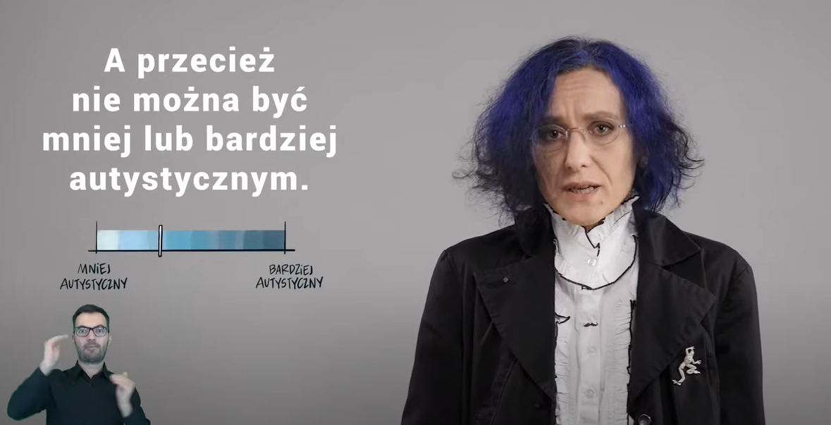
Warto obejrzeć (1)
Dostosowanie instytucji publicznych do potrzeb osób w spektrum autyzmu

Slide 156
Warto obejrzeć (2)
Autyzm wprowadza zmysły w błąd - Zachowania (czas trwania 3:28)
Autyzm wprowadza zmysły w błąd – Zmysły (czas trwania 2:00)

Slide 157
Wskazówki do komunikacji (1)
Zadbaj o miejsce przyjazne sensorycznie (pokój cichej obsługi)
  brak hałasu, tłoku, intensywnego światła, zapachów, itp.
Gdy wystąpią problemy w komunikacji (szybkie mówienie, wybiórczość tematyczna):
  nie reaguj nerwowo, nie nakładaj presji czasowej
  pozwól na uspokojenie się, wyciszenie

Slide 158
Wskazówki do komunikacji
U niektórych osób mogą pojawić się problemy ze zrozumieniem rozbudowanej wypowiedzi
  Używaj konkretnych objaśnień, logicznego i precyzyjnego języka, krótkich zdań
Unikaj metafor i przenośni – wiele osób w spektrum może rozumieć słowa dosłownie
Stosuj zasady prostego języka w mowie i piśmie

Slide 159
Przykładowe rozwiązania
Dla osoby w spektrum ważne może być poczucie bezpieczeństwa, dlatego warto zapewnić na stronie tzw. przedprzewodnik
  Poruszanie się po uczelni
  Wydarzenia
Pokój / miejsce wyciszenia

Slide 160
Osoby z doświadczeniem kryzysu psychicznego

Slide 161
Osoby z doświadczeniem kryzysu psychicznego (1)
Problemy zdrowia psychicznego to szeroka grupa zjawisk.
Ważne jest, aby pamiętać, że zaburzenia psychiczne to stany pogorszenia zdrowia, a nie wady charakteru.
Podobnie jak inne problemy zdrowotne, mogą wymagać opieki medycznej lub psychologicznej i poddają się leczeniu.

Slide 162
Osoby z doświadczeniem kryzysu psychicznego (2)
Przykładowe trudności:
zatłoczone pomieszczenie (lęk, niepokój), hałas
na stronie www za trudny język, nieuporządkowane informacje, za dużo grafiki
brak możliwości załatwienia formalności / spraw on-line
brak / niejednoznacznie oznakowane miejsca (np. o wyjściu ewakuacyjnym),
brak jasnych instrukcji (np. wypełnienia formularzy),
brak wsparcia ze strony personelu

Slide 163
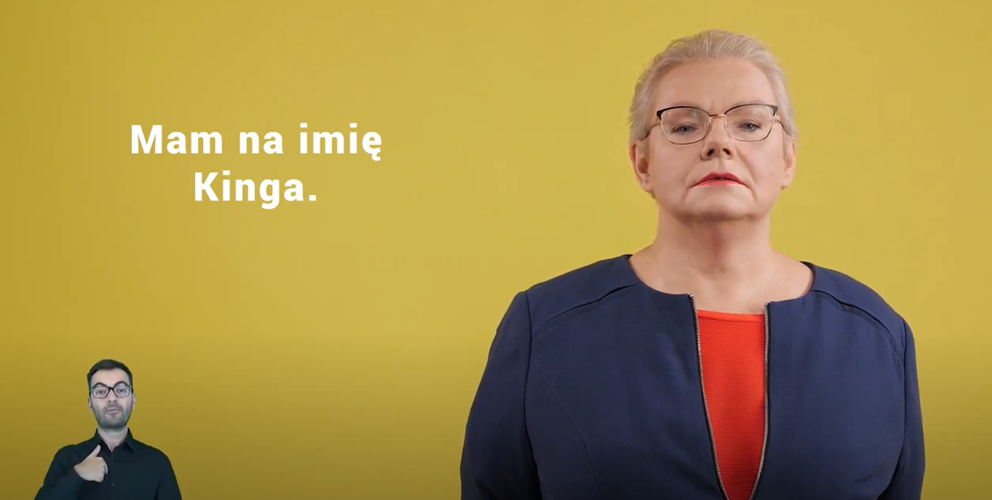
Warto obejrzeć (3)
Dostosowanie instytucji do potrzeb osób doświadczających kryzysów psychicznych

Slide 164
Rozwiązania przykładowe (1)
zapewnienie miejsca, w którym osoby potrzebujące ciszy i spokoju będą mogły załatwić sprawę (pokój cichej obsługi)
umożliwienie załatwienia spraw w sposób zdalny (online, telefonicznie, mailowo)
prosty i zrozumiały język informacji (np. jasne komunikaty, krótkie zdania)

Slide 165
Rozwiązania przykładowe (2)
wizualna pomoc w odnajdywaniu drogi (jasne duże znaki oparte na kodach – oznakowanie musi być stosowanie konsekwentnie; bez natłoku)
odpowiednia obsługa (brak oceniania, czas na wyjaśnienie sprawy, cierpliwość, wsparcie)

Slide 166
Podsumowanie szkolenia
Dostępność to prawo człowieka
Projektowanie uniwersalne, racjonalne usprawnienia ≠ dostęp alternatywny
Trzy obszary dostępności: architektoniczna, cyfrowa, informacyjno-komunikacyjna
Model medyczny vs model społeczny (bariery po stronie otoczenia)
Język inkluzywny (osoba z niepełnosprawnością)
Osoby z różnorodnymi potrzebami
  Różne potrzeby, możliwości i rozwiązania (technologie wspomagające)

Slide 167
Materiały źródłowe
Ustawa o zapewnianiu dostępności osobom ze szczególnymi potrzebami
Ustawa o dostępności cyfrowej stron internetowych i aplikacji mobilnych podmiotów publicznych
Konwencja ONZ o prawach osób niepełnosprawnych
Standardy dostępności dla polityki spójności 2021–2027

Slide 168
Materiały źródłowe i polecane (1)
Niezbędnik Koordynatora dostępności
Budowlane ABC – Standardy projektowania budynków dla osób z niepełnosprawnościami
Polskie tłumaczenie WCAG 2.1
Artykuły o dostępności cyfrowej na portalu Gov.pl
Publikacja: Zasady tworzenia audiodeskrypcji, Fundacja Kultury bez Barier

Slide 169
Materiały źródłowe i polecane (2)
Informacja dla wszystkich: zasady przygotowywania ETR
Publikacja „Nie piszcie nic dla nas bez nas! Angażowanie osób z niepełnosprawnością intelektualną w opracowywanie tekstów łatwych do czytania”
Poradnik: Dostosowanie instytucji i usług publicznych do potrzeb osób z niepełnosprawnością intelektualną, ze spektrum autyzmu, problemami zdrowia psychicznego
Skrócona checklista do opracowania tekstu ETR (w j. ang.)
Polskie Stowarzyszenie na rzecz Osób z Niepełnosprawnością Intelektualną: Publikacje - Tekst łatwy do czytania (Biblioteka Self – adwokata)

Slide 170
Materiały źródłowe i polecane (3)
Serwis Służby Cywilnej – Prosty język (materiały, kurs, dobre praktyki)
Język bez barier. Słowniczek inkluzywnego języka (Santander)
Poradnik: Jak mówić i pisać o grupach narażonych na dyskryminację (Etyka języka i odpowiedzialna komunikacja)

Slide 171
Dodatkowe materiały – Kultura Głuchych
Iwona Cichosz TEDxMarszałkowska
Iwona Cichosz „Świat osób Głuchych”
Kanał Iwony Cichosz
Edyta Kozub – TIR - VV (Visual Vernacular)
Edyta Kozub Polski Orzeł VV (Visual Vernacular)
Ian Sanborn – Gąsienica
Film: Ja, Głuchy

